Slide 1
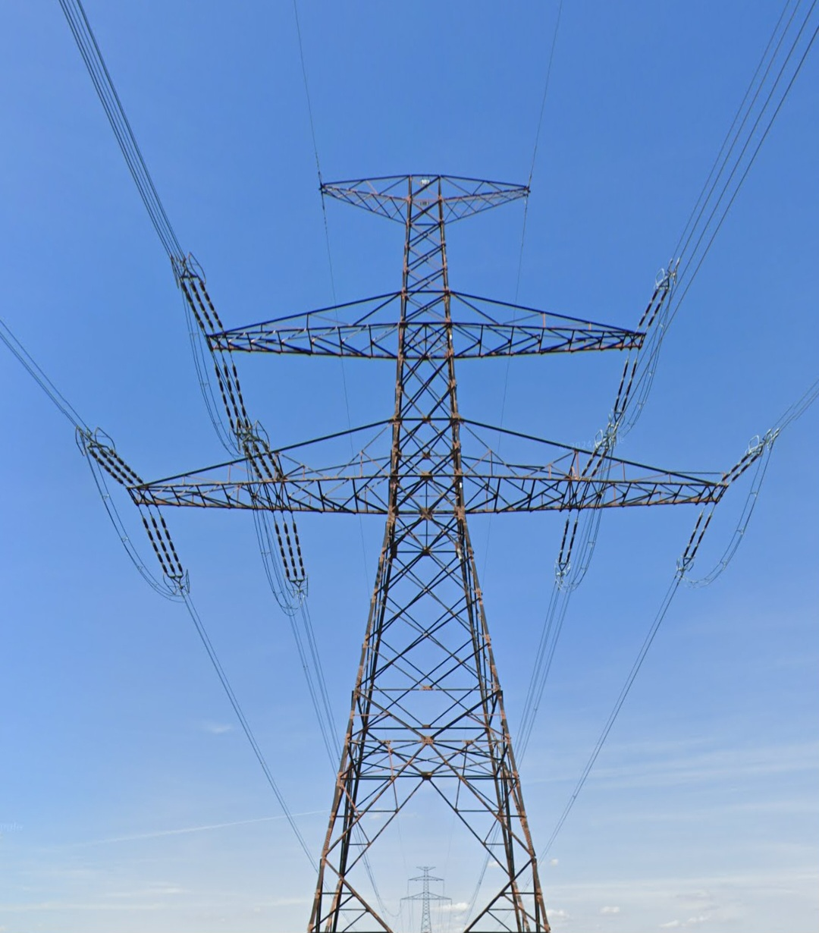
Sloup vysokého napětí

Slide 2
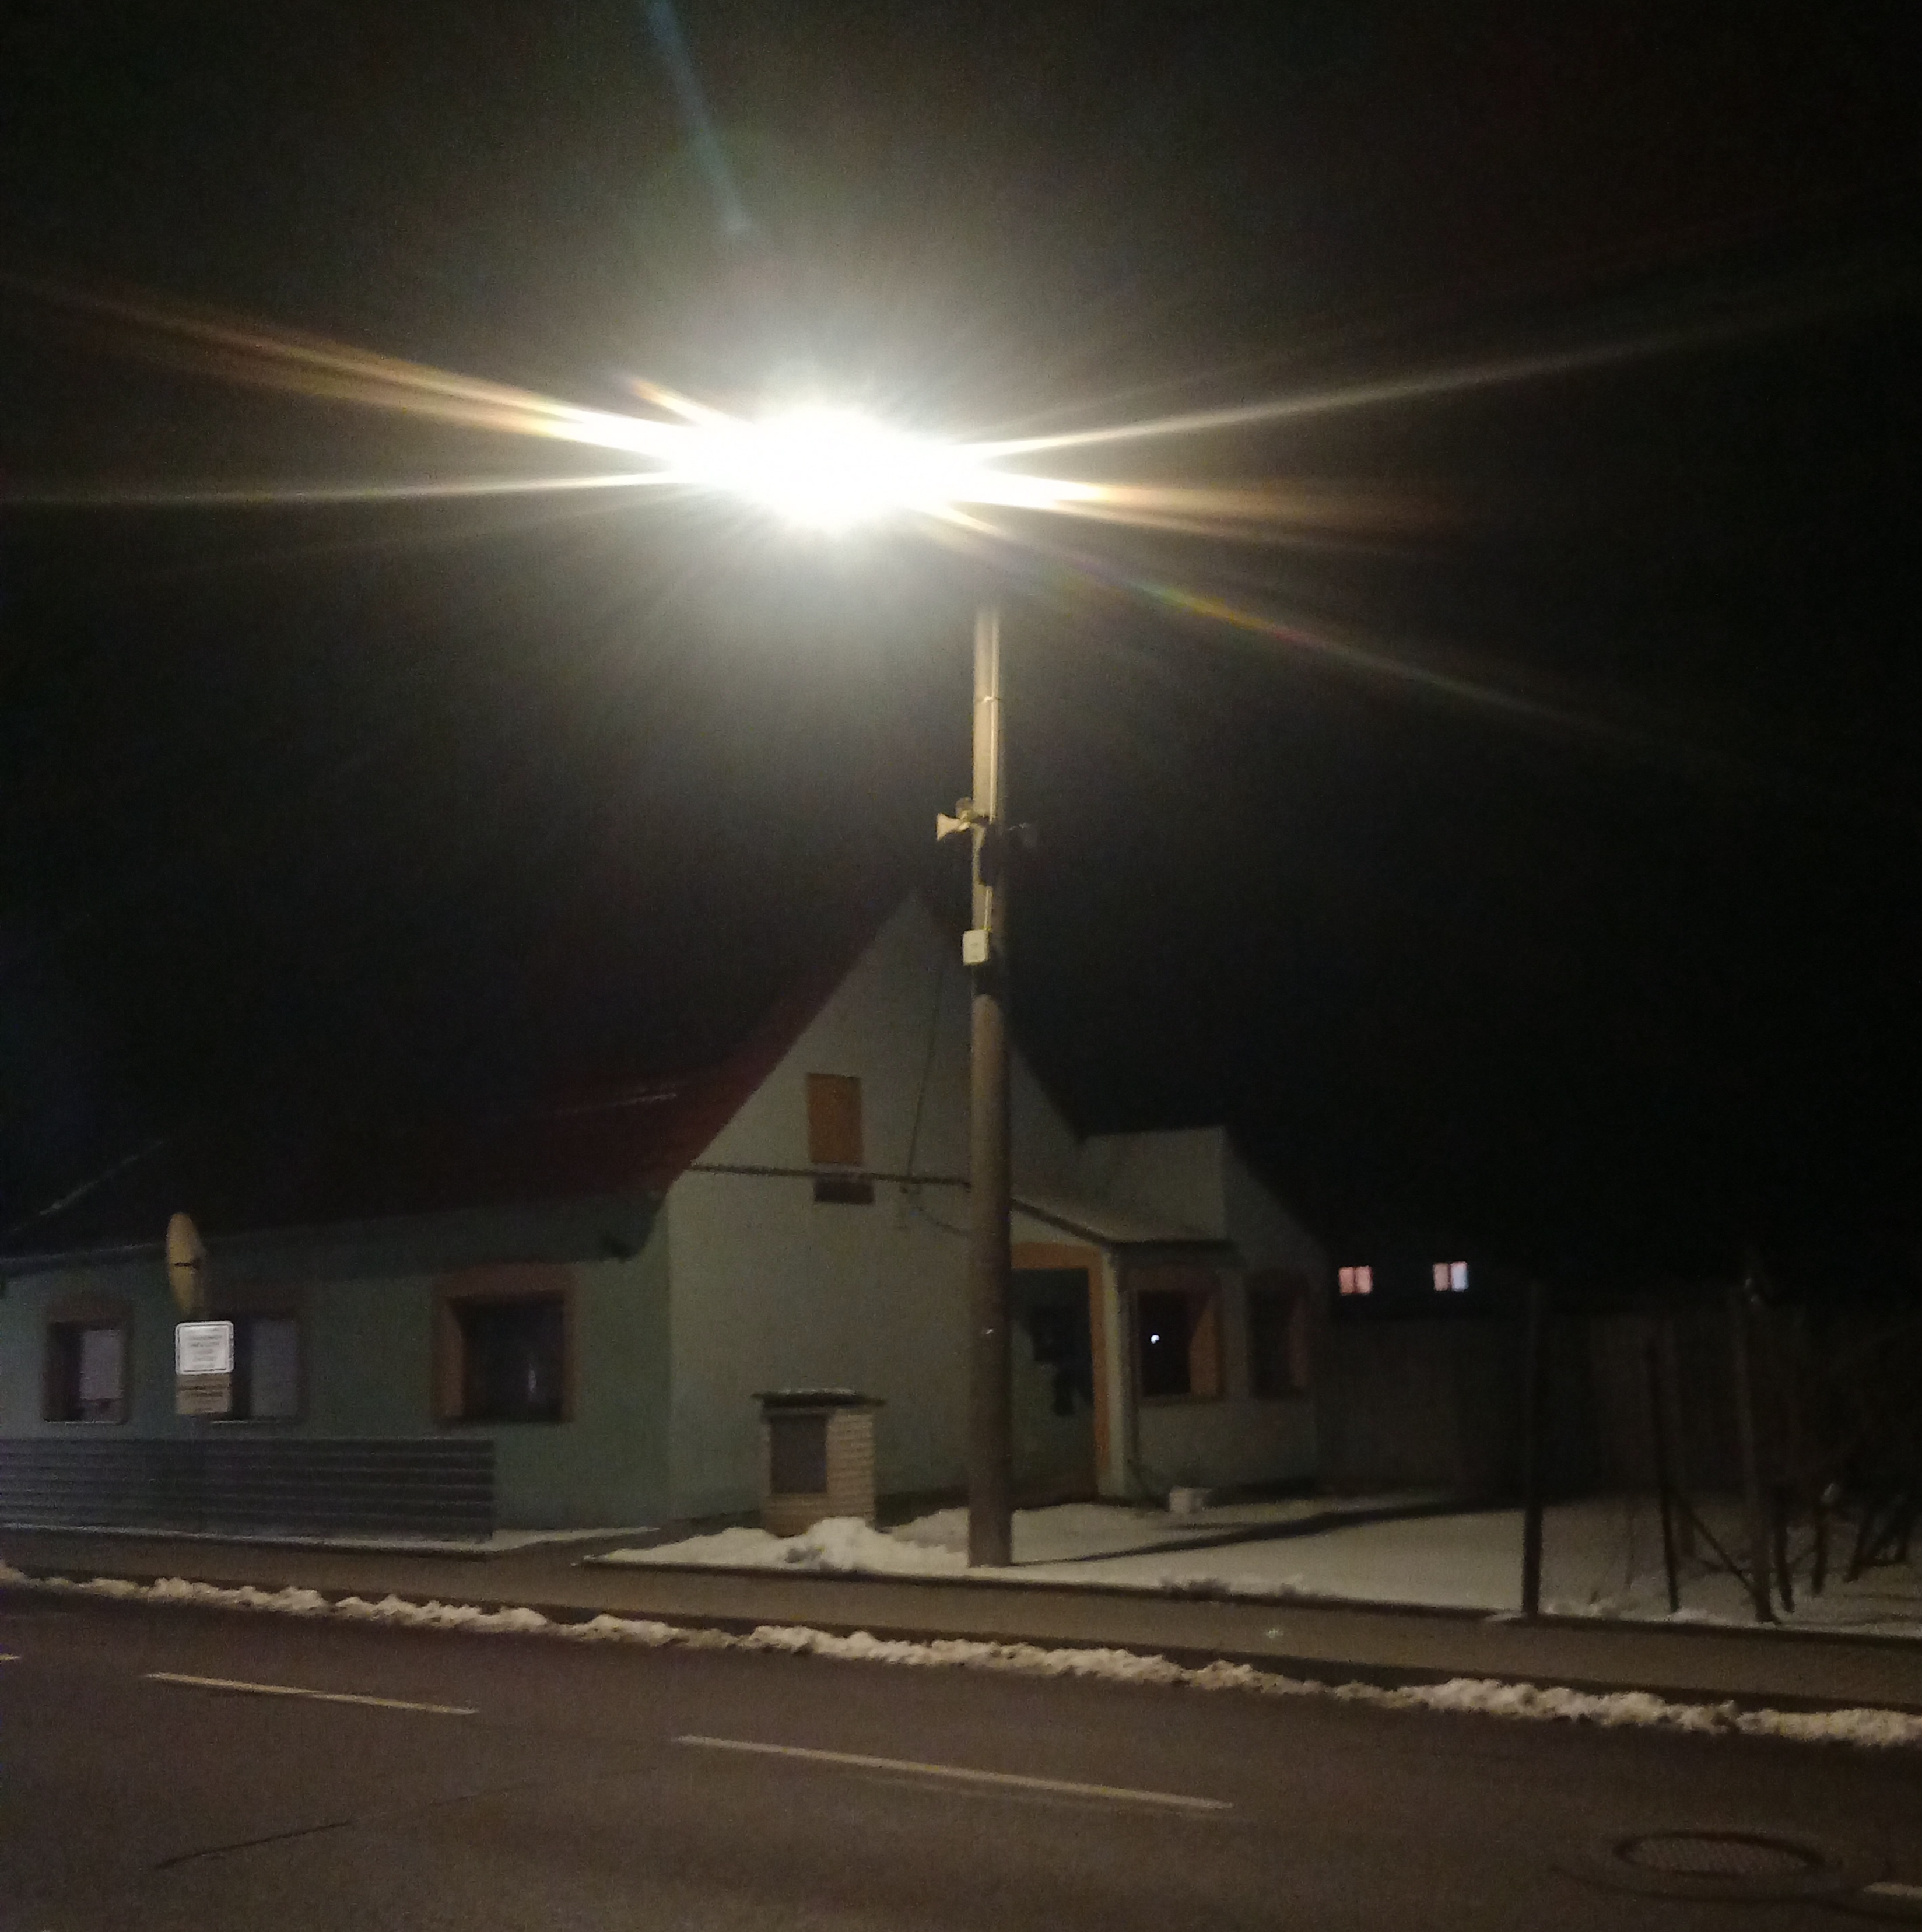
Sloup nízkého napětí

Slide 3
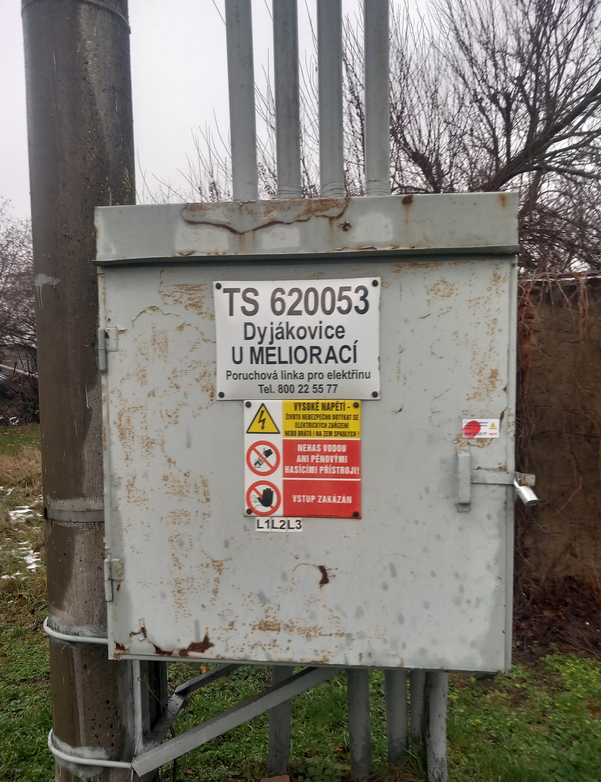
Transformátor

Slide 4
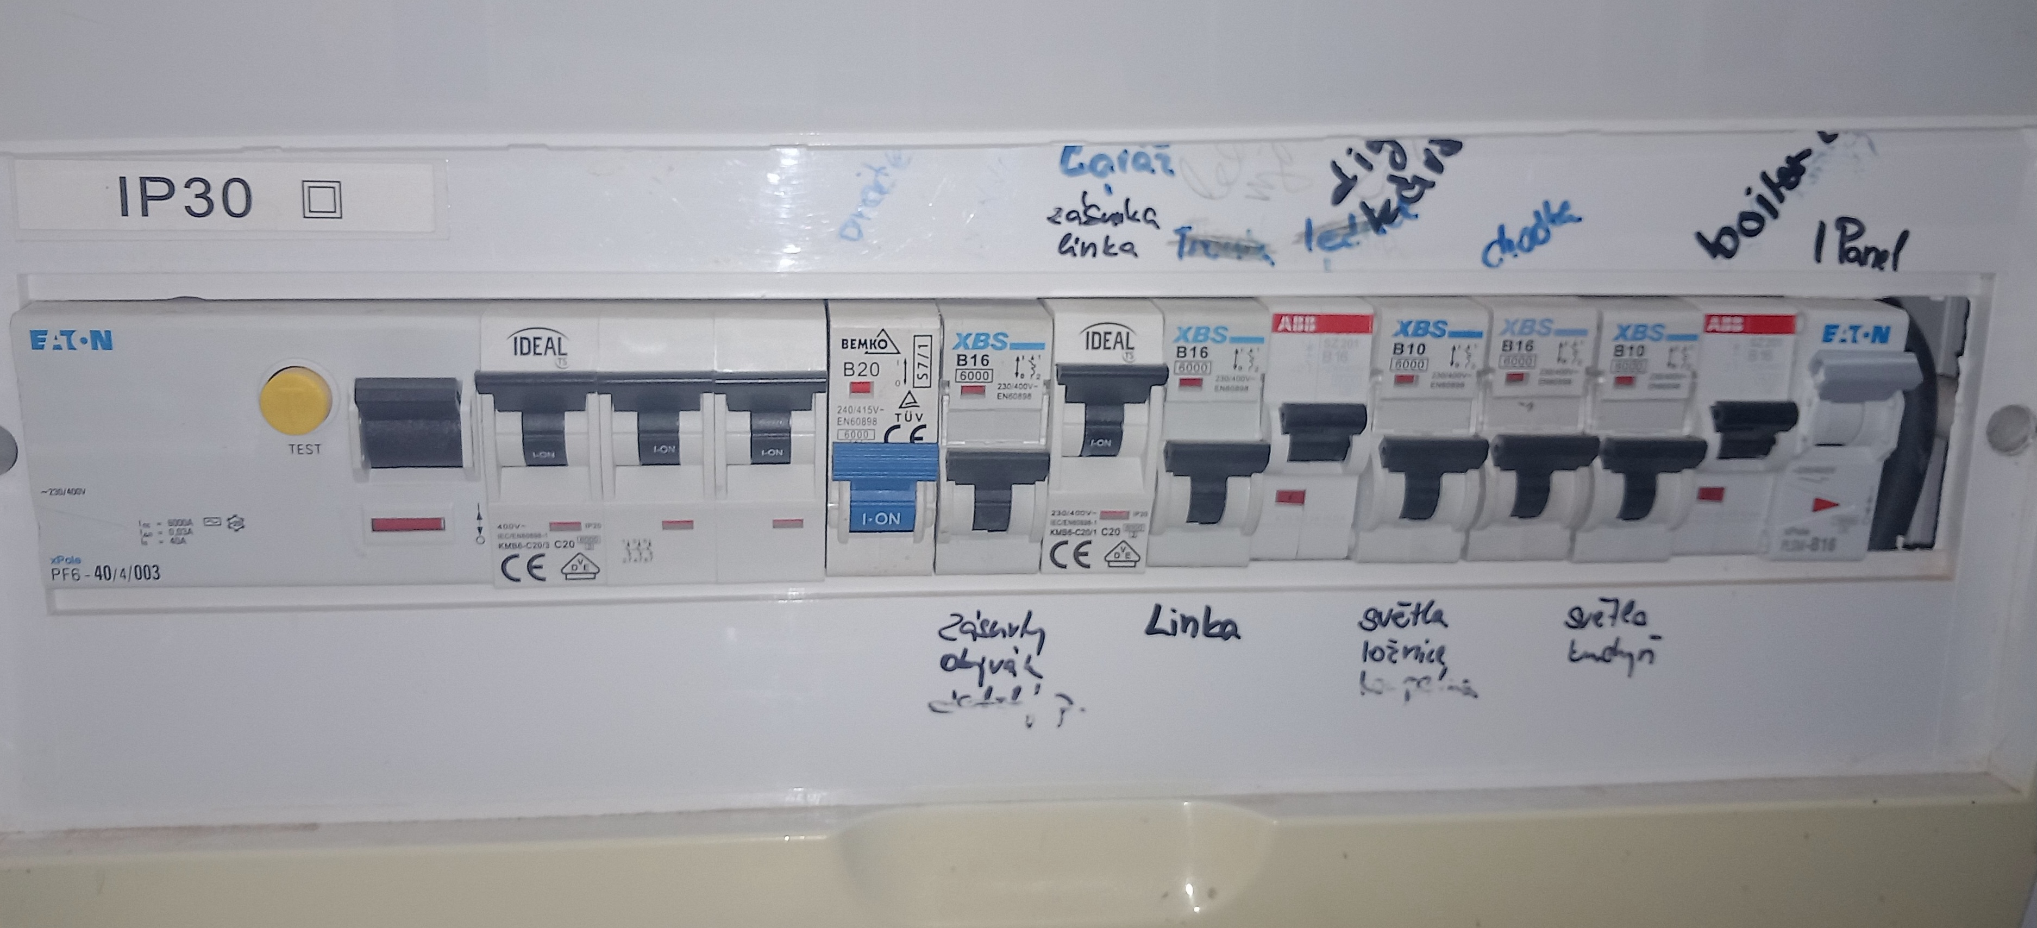
Hlavní vypínač

Slide 5
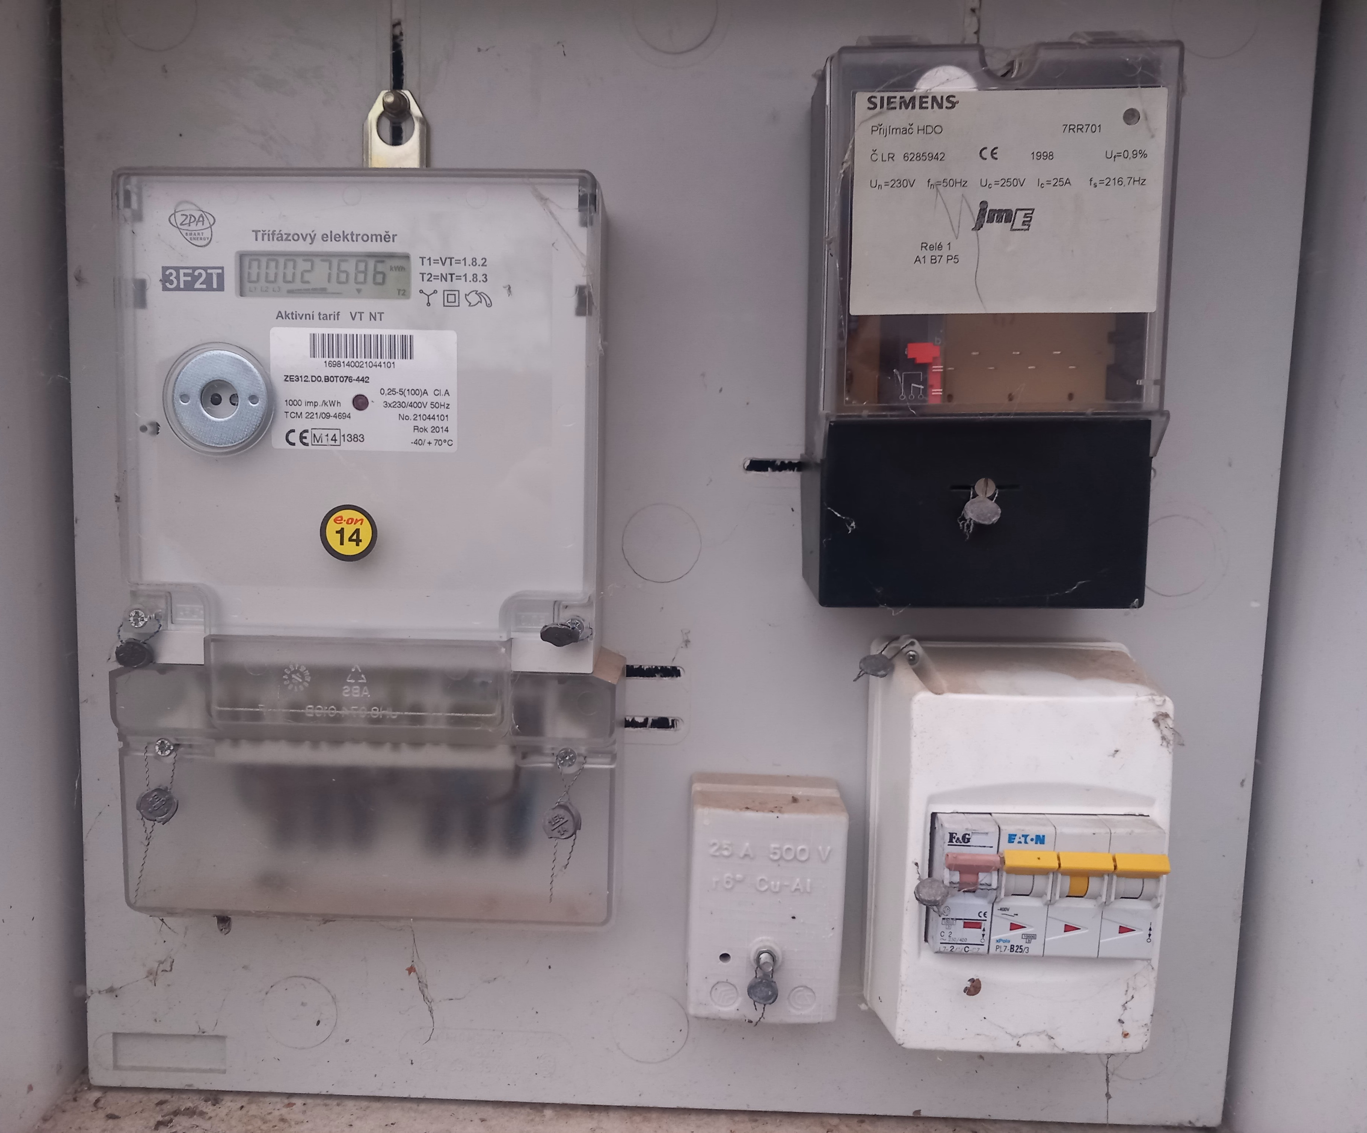
Elektroměr

Slide 6
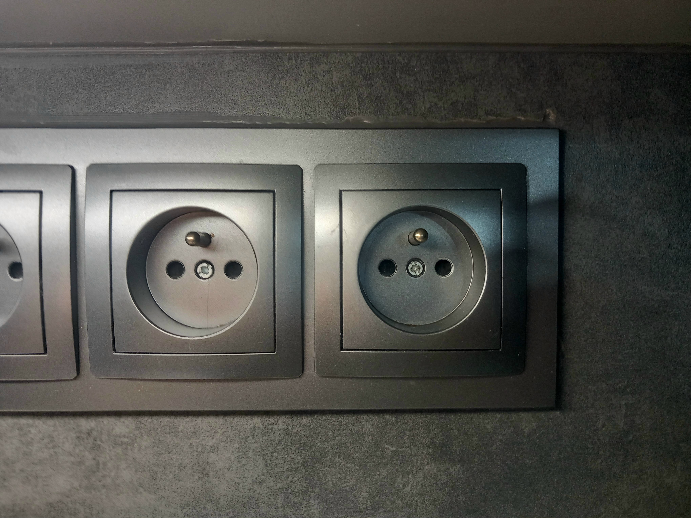
Zásuvka

Slide 7
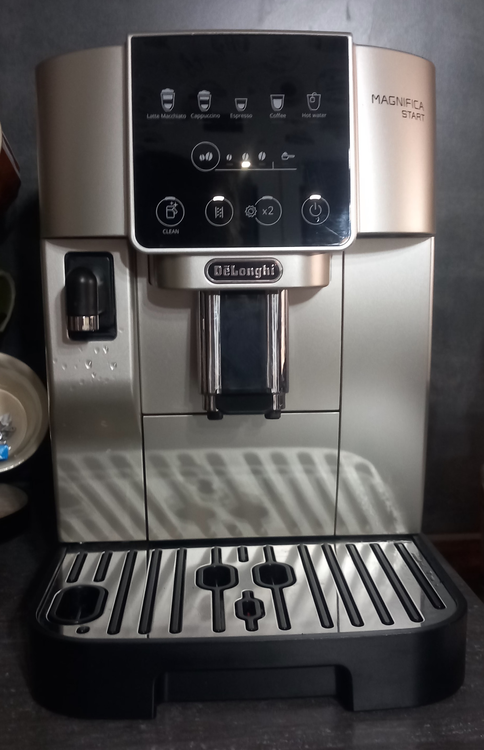
Elek. přístroj

